Slide 1
Geitenrassen
Blok 5
Niveau 4

Slide 2
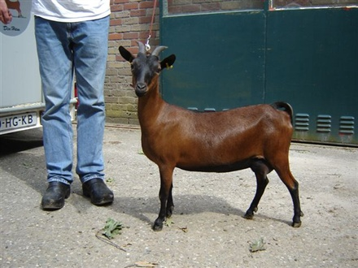
Dwerggeit
Gebruiksdoel: Hobby
Herkomst: Afrika

Slide 3
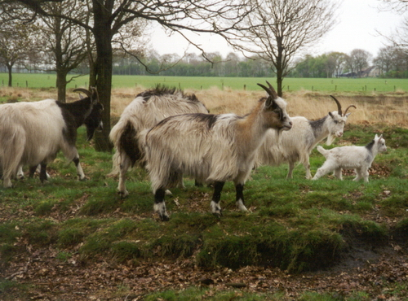
Nederlandse Landgeit
Gebruiksdoel: Begrazing, hobby
Herkomst: Nederland

Slide 4
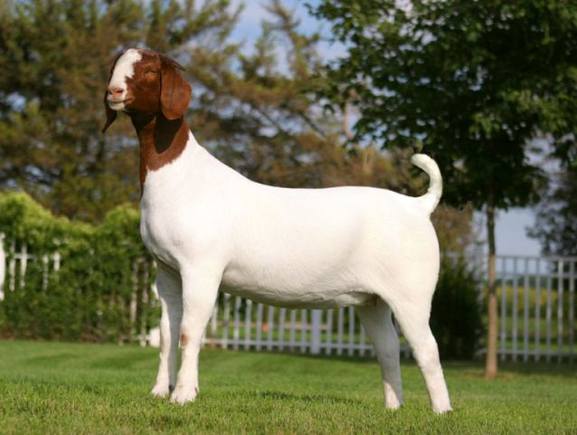
Boergeit
Gebruiksdoel: Vlees
Herkomst: Zuid Afrika

Slide 5
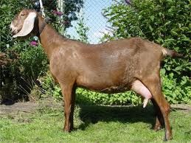
Anglo-nubische geit (Nubische geit)
Gebruiksdoel: Melkproductie
Herkomst: Afrika

Slide 6
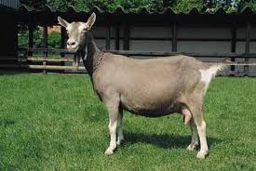
Toggenburger
Gebruiksdoel: Melkproductie
Herkomst: Zwitserland

Slide 7
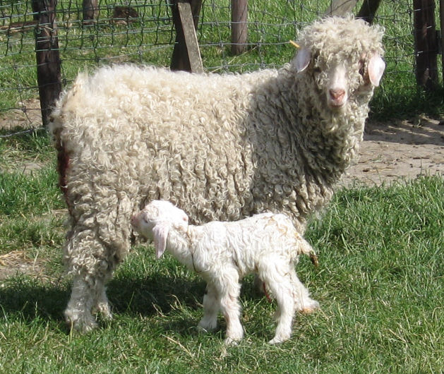
Angorageit
Gebruiksdoel: Grazers
Herkomst: Canada

Slide 8
Nederlandse Bonte Geit
Gebruiksdoel: Bedrijfsmatig Melk maar ook voor de hobby
Herkomst: Nederland

Slide 9
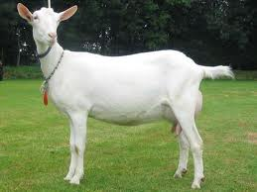
Nederlandse witte melkgeit
Gebruiksdoel: Melkproductie
Herkomst: Nederland

Slide 10
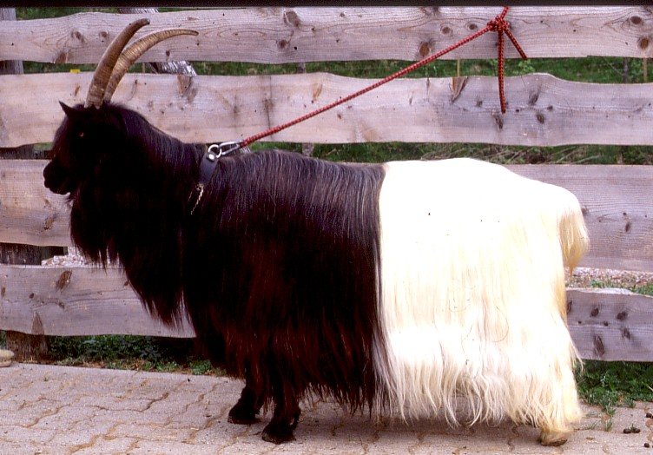
Wallische zwarthalsgeit
Gebruiksdoel: Hobby
Herkomst: Zwitserland

